Slide 1

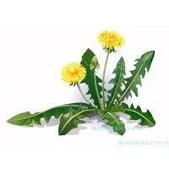
Они
нуждаются
в защите
Подготовили:
учащиеся 3 «Б» класса,
МБОУ «Многопрофильный лицей»
Гуйдя Елизавета
Маршанин Иван
Бусыгина Наталья
Руководитель: С.П.Подоляк
Апрель 2015г.

Slide 2
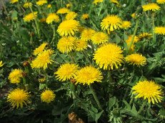
Цель: изучить места обитания и распространения одуванчика
Задачи:
1. Научиться работать со справочной литературой
2. Изучить места обитания, численность, полезность данного растения
3. Разработать необходимые
меры охраны растения

Slide 3
Одуванчик линейнолистный
Tarahacum Lineare Worosch. Et Schaqa
  1.Краткое описание: Травянистый многолетник со стержневым корнем и узкими , цельнокрайними или слабозубчатыми листьями до 15 см длиной. Желтые цветки собраны в корзинки на голых стрелках до 10 – 15 см .
  2.Эндем бассейна реки Бурея. Встречается в Хабаровском крае и Амурской области. В настоящее время в Хабаровском крае известны 4 пункта произрастания данного вида: два в окрестностях села Чекунда, в том числе и классическое местонахождение скалы реки Бурея ниже впадения реки Тырма; окрестности поселка Шахтинский (Верхнебуреинский район)
3.Места обитания. Вид произрастает на береговых скалах, каменистых склонах, среди валунов и на галечниках реки Бурея.

Slide 4
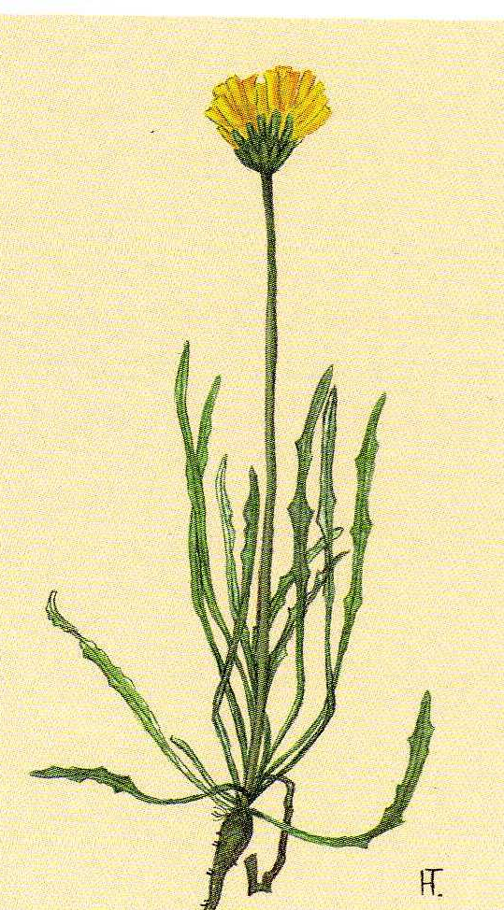
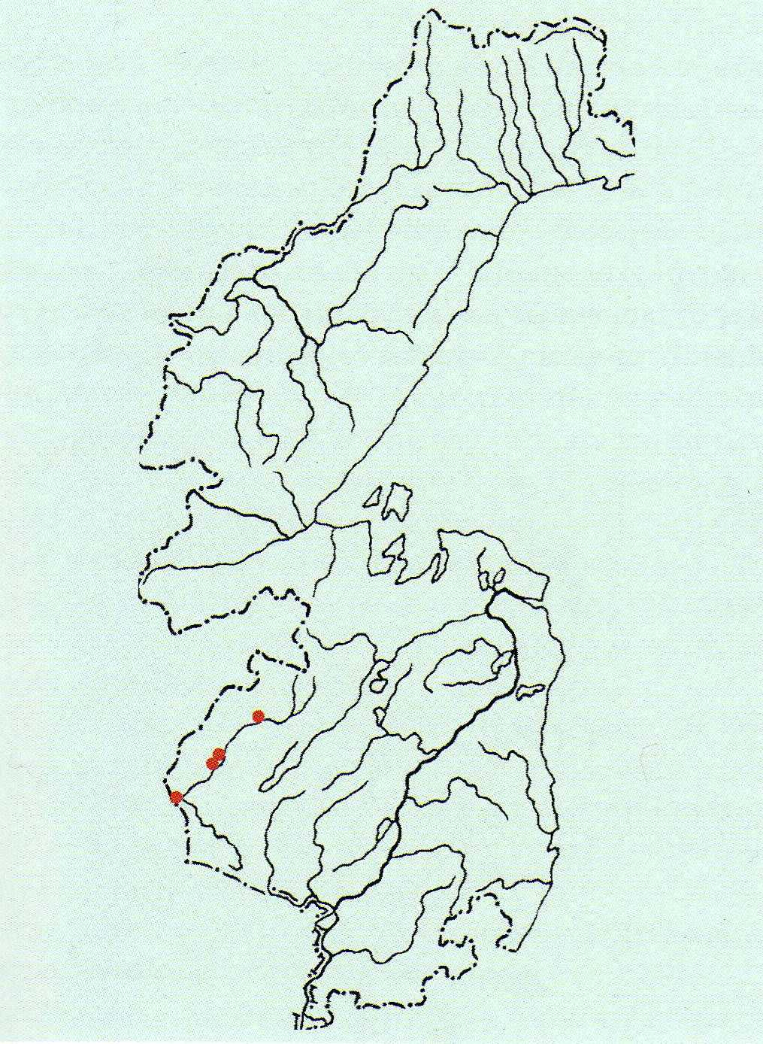
Одуванчик линейнолистный
Tarahacum Lineare Worosch. Et Schaqa

Slide 5
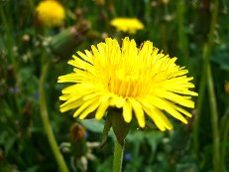
ОДУВАНЧИК БАДЖАЛЬСКИЙ
Taraxacum badzhalenseWorosch. Et Schlothq.
  Узкий эндем Баджальского хребта.
2.Краткое описание: Многолетнее растение с прикорневой розеткой листьев и белым млечным соком. Стрелки 6-7 см высотой, под корзинкой с войлочком. Листья обратноланцетные, от цельных, неправильно- зубчатых до перисто-лопастных, с треугольными или треугольно-дельтовидными боковыми лопастями и небольшой конечной лопастью .
3.Пока известен в одном пункте классического местонахождения на Баджальском хребте(Верхнебуреинский, Солнечный районы).

Slide 6

Одуванчик аптечный (лекарственный)
Tarahacum officinale Web
Многолетнее травянистое растение с мясистым стержневым корнем. Цветет в мае-июне.
Распространен в Приморье, Приамурье, на Камчатке, Сахалине , Курильских островах и Командорских островах.
Кроме одуванчика аптечного, на Дальнем Востоке зарегистрировано более 50 видов одуванчиков.
В медицине корни одуванчика в виде отвара, порошка используют как горечь для возбуждения аппетита и улучшения пищеварения.

Slide 7
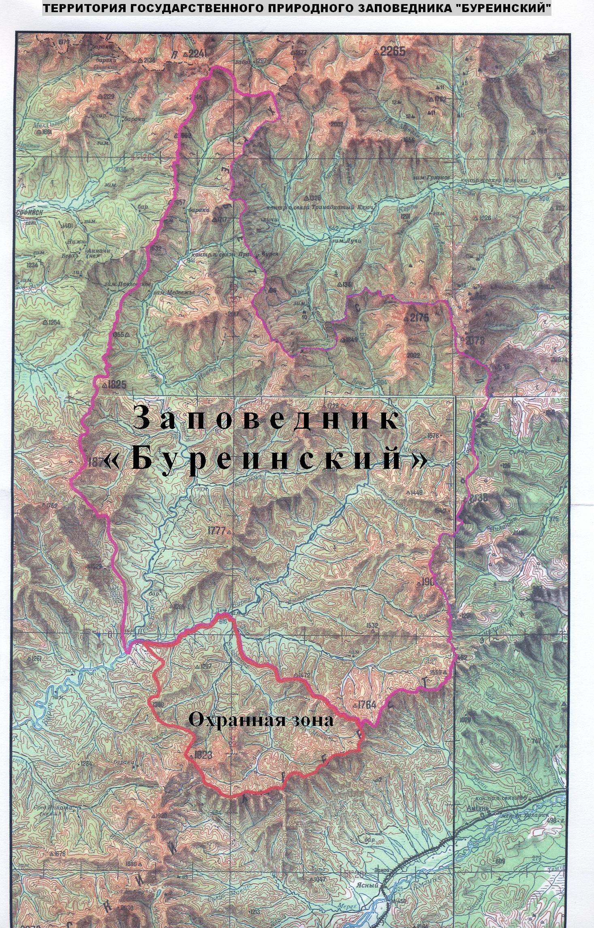
Целью его создания явилось сохранение в нетронутом виде уникального участка восточносибирской тайги охотского типа. Уникальность этого красивейшего уголка природы Дальнего Востока России заключается в том, что он не затронут хозяйственной деятельностью человека. Его естественные ландшафты, животный и растительный мир сохранились в первозданном виде. Их охрана и изучение являются важнейшими функциями заповедника .

Slide 8
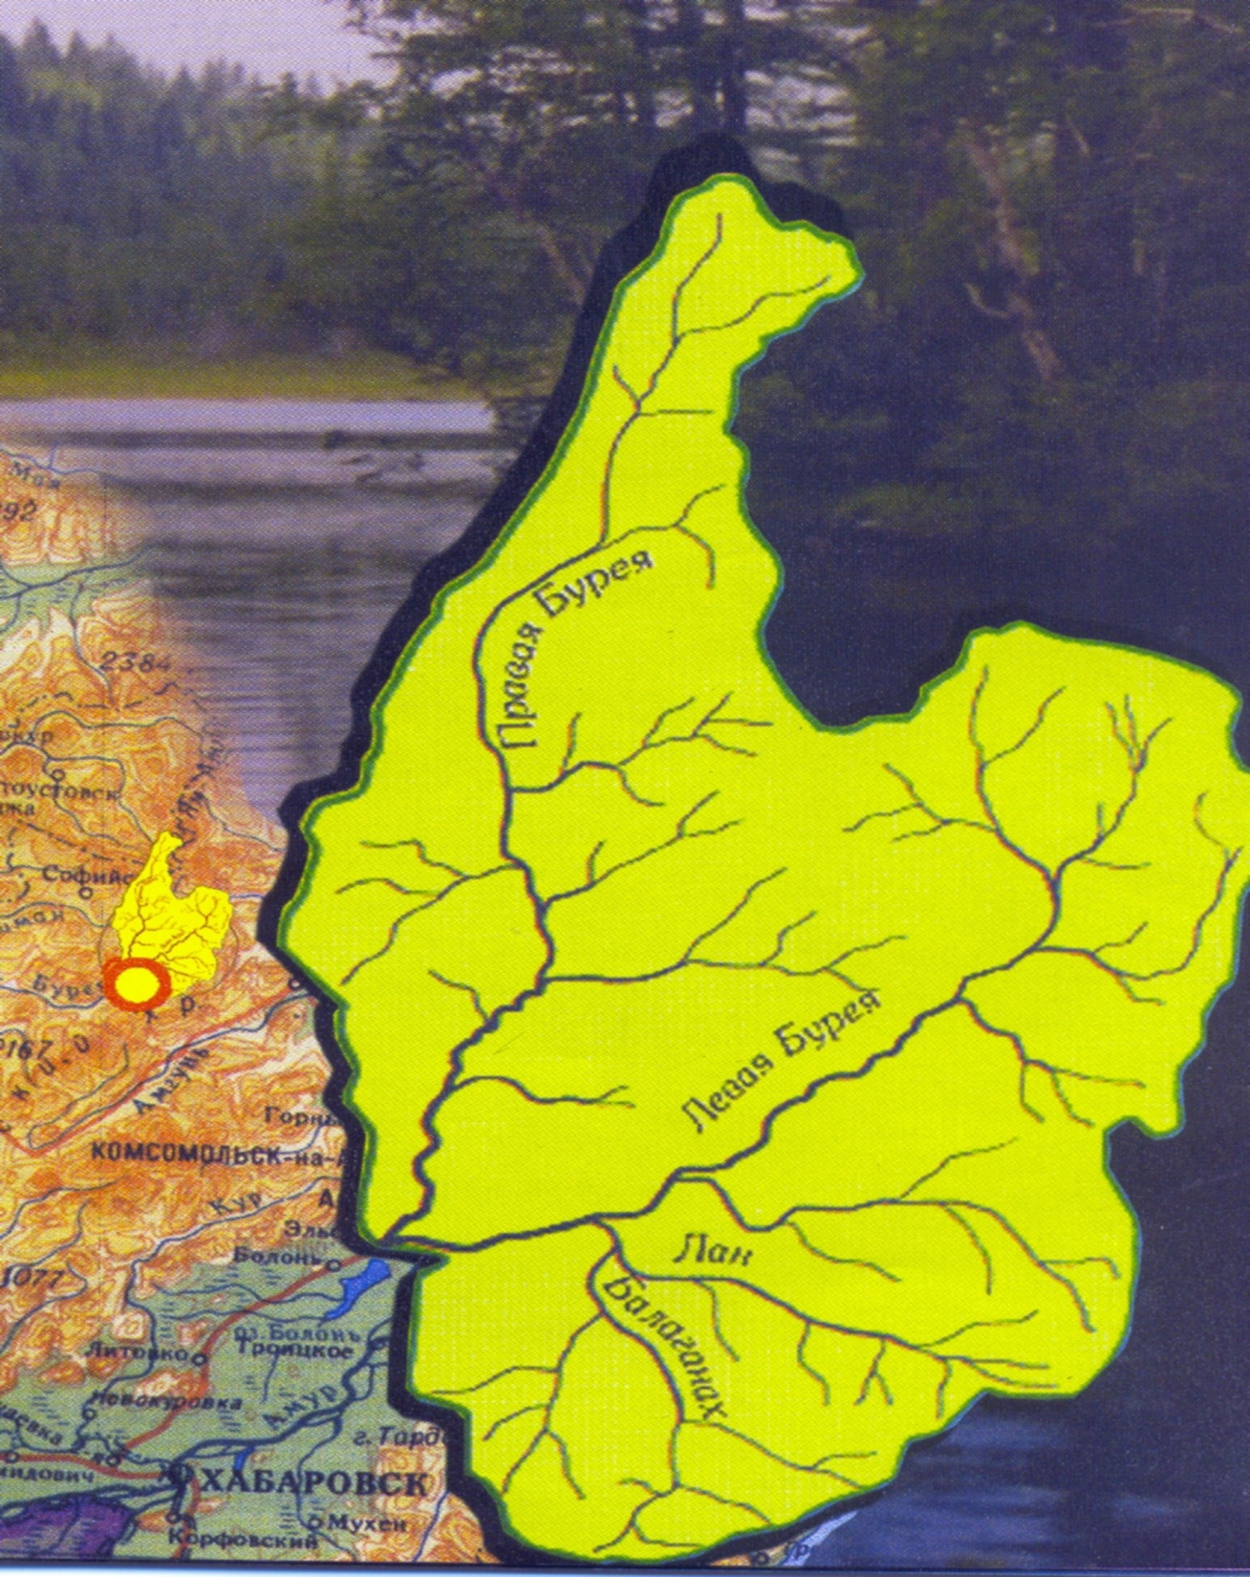
История создания.
12 августа 1987г.
был организован государственный природный заповедник «Буреинский», расположенный в северной части Верхнебуреинского района Хабаровского края .Протяженность заповедника
в меридиональном направлении составляет
108 км, в широтном превышает 66 км. Площадь заповедника 358,4 тыс. га.

Slide 9
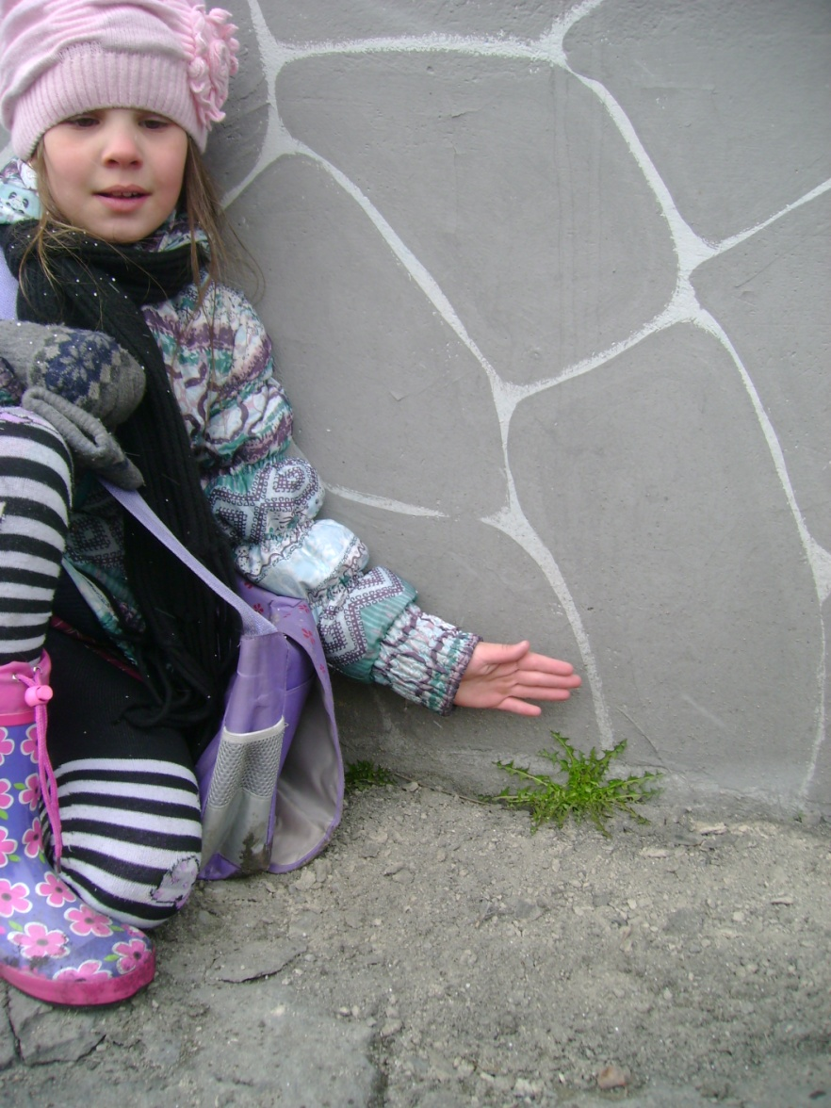
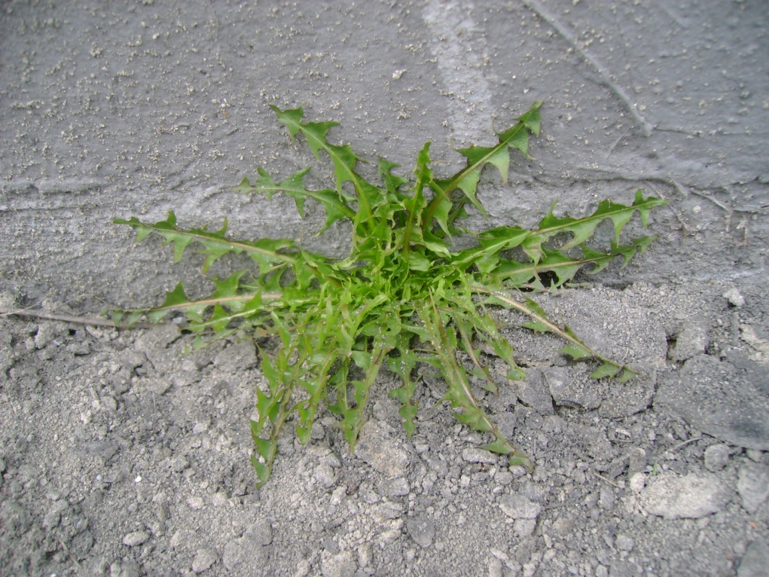
Фотогалерея

Slide 10
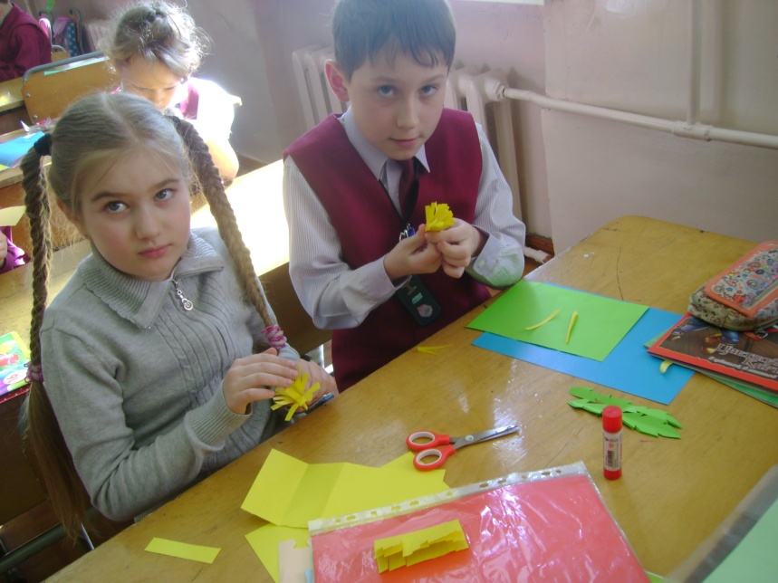
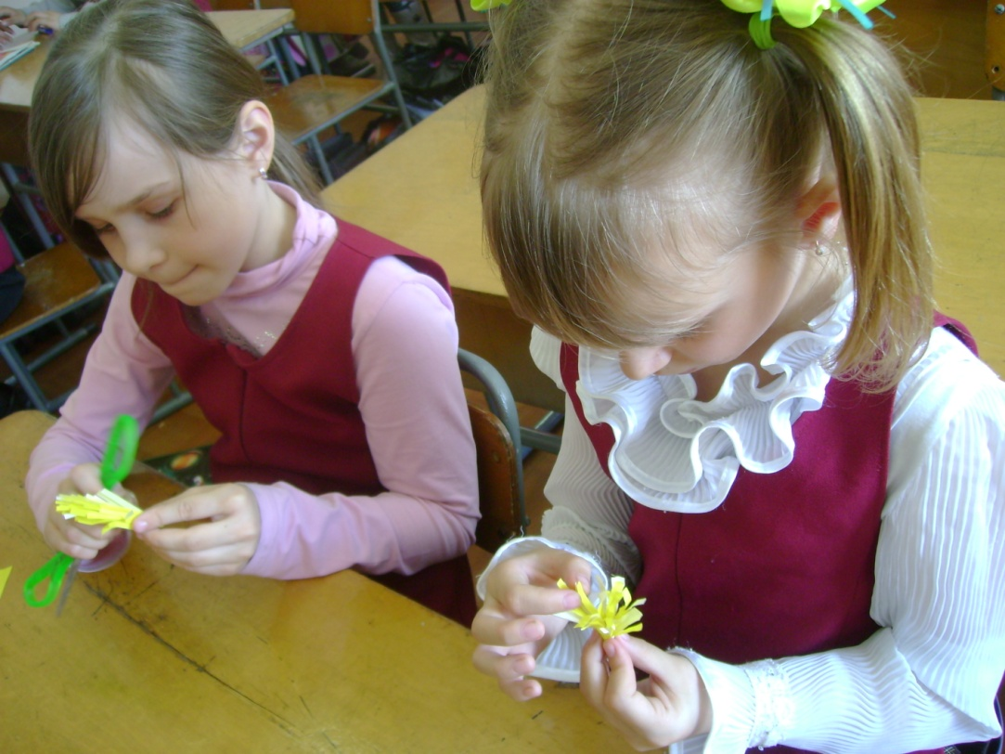
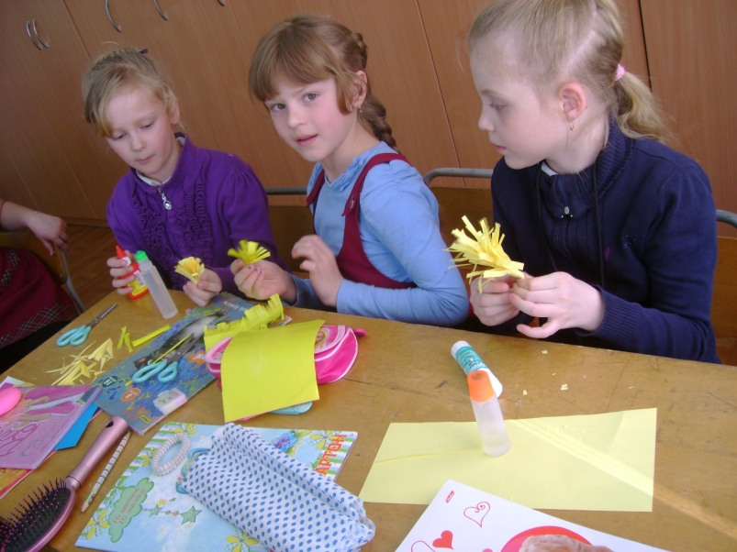

Slide 11
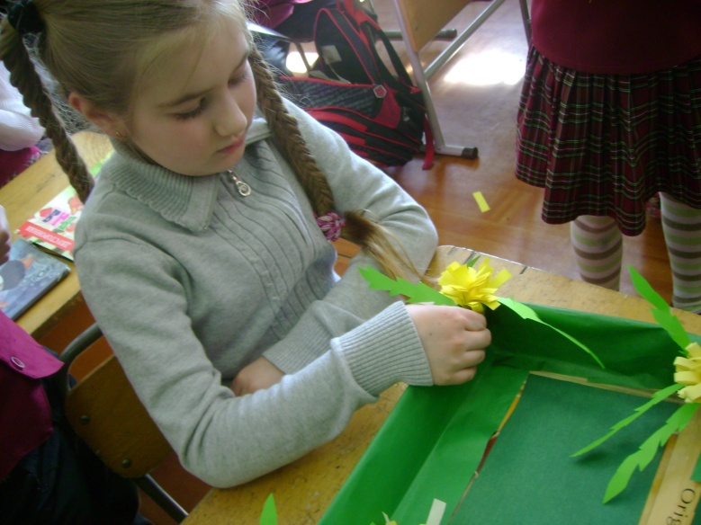
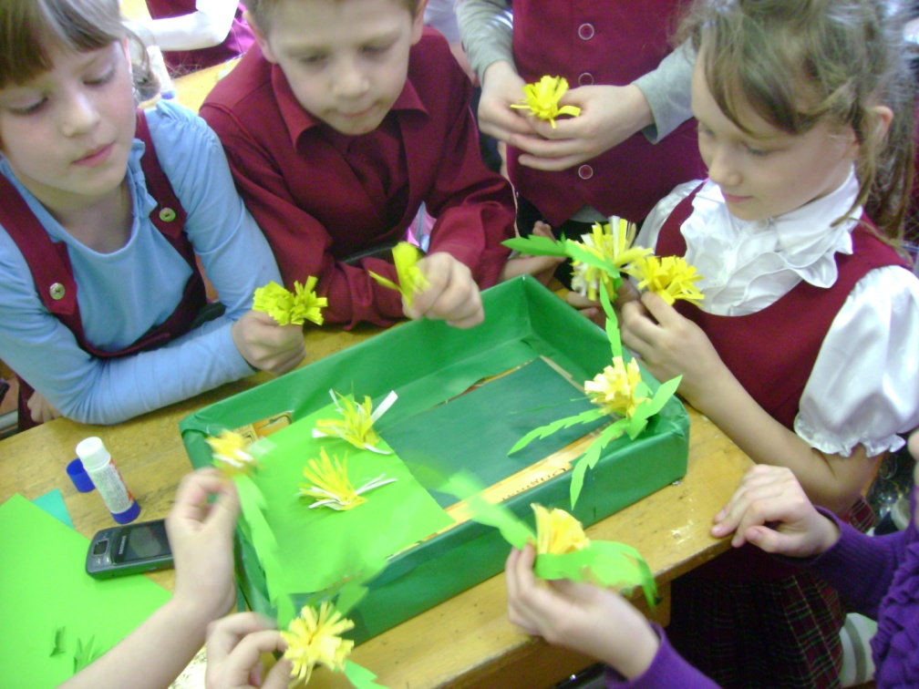
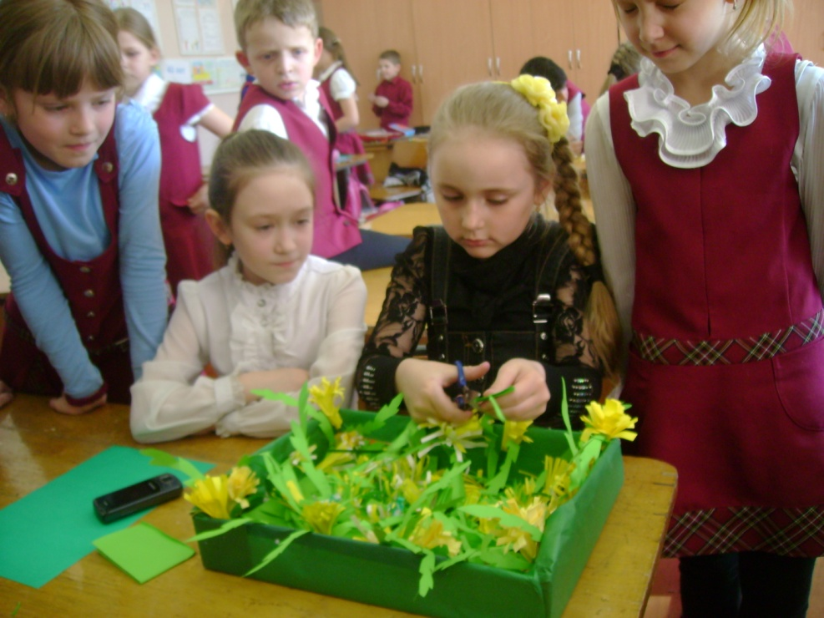

Slide 12
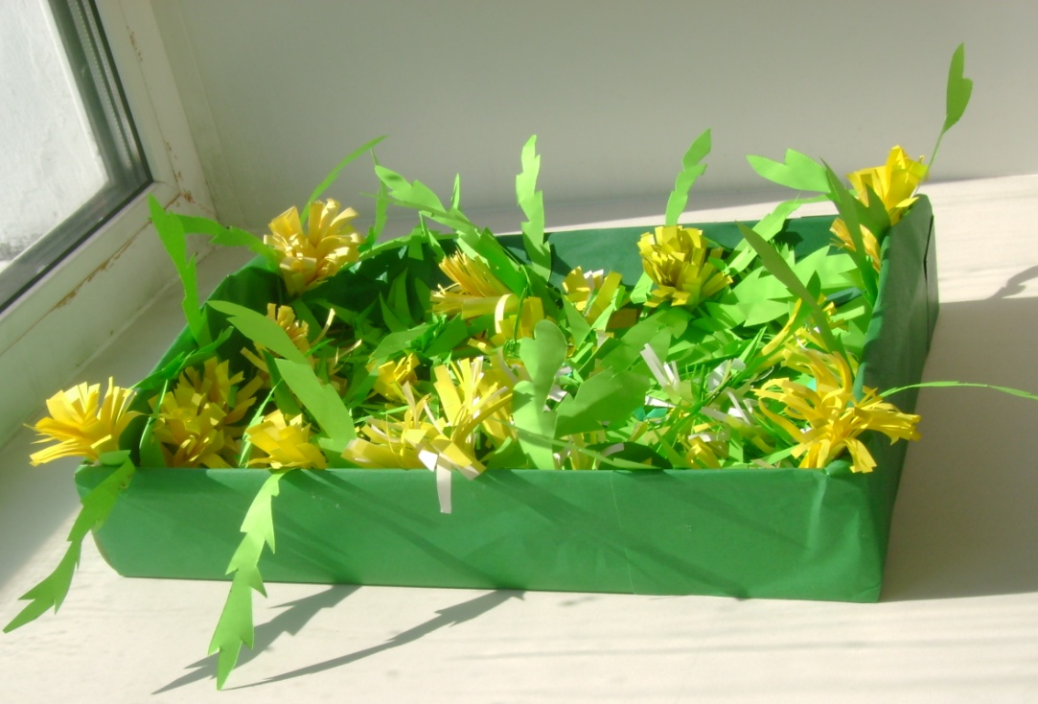
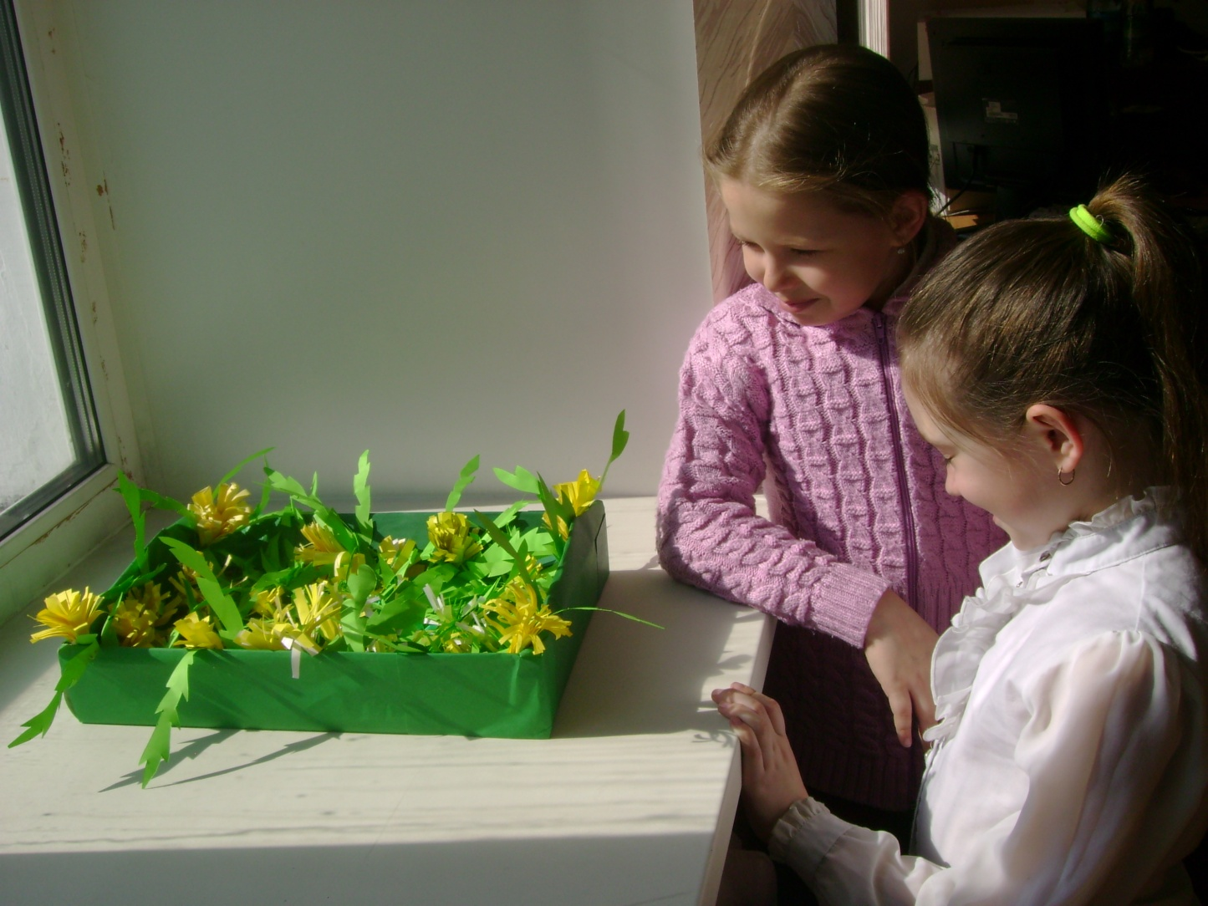

Slide 13
Список литературы:
Красная Книга Хабаровского края:
Источники информации: Ворошилов, Шлот, Гаур, 1986год
Источники информации: Баркалов и др., 1992 год, Составитель- Баркалов В.Ю.
Цвелев, 1992г, Шлот, Гаур, 1985г.
Старченко и др. 2005 г.
Ворошилов, Шага,1968г, Составитель: Ермошкин А.В.

